Slide 1
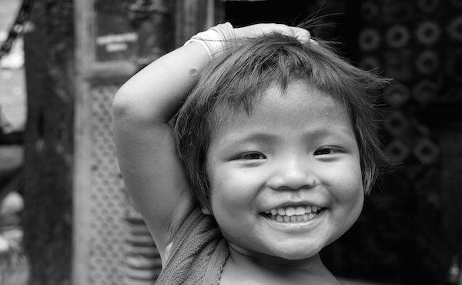
Psychológia radosti
Prezentujúci:
Dominik Valeš (DeVoM/FILM)
Autorka prezentácie:
Katarína Pergerová (FILM)

Slide 2
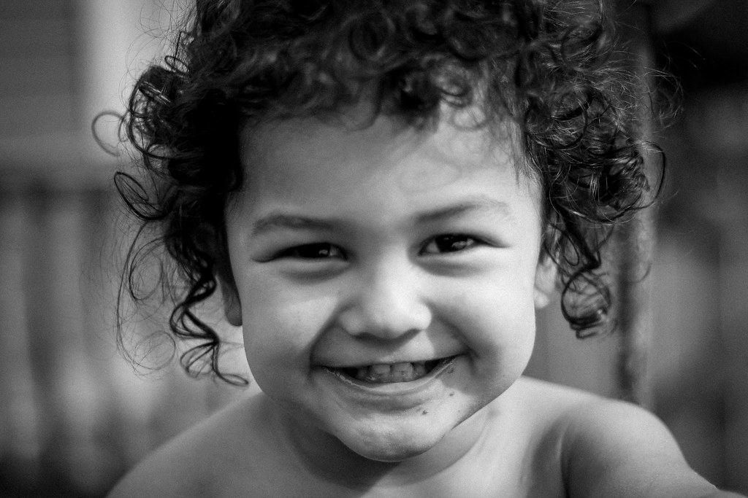
„Radosť človeku umožňuje, aby osobne prežil, že život je hodnotou a že on je hodnotou, a tým slúži ako emocionálny hnací motív jeho existencie.“
(Randová, Branden 2018, s. 117)

Slide 3
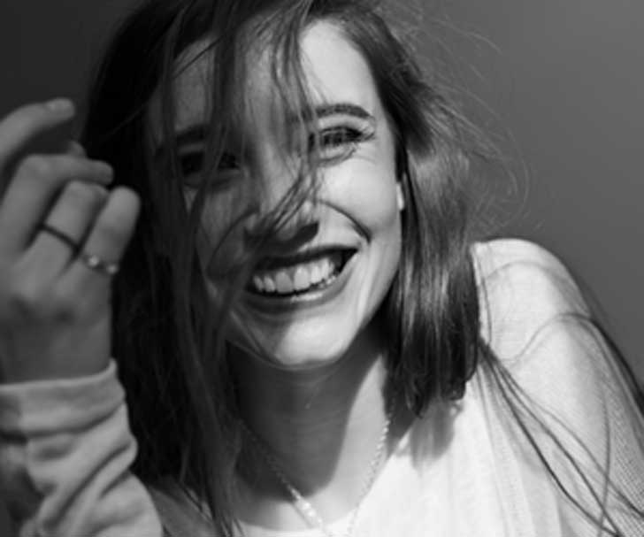
Človeku umožňuje prežívať radosť zo života
zhruba päť (vzájomne prepojených) vecí:
1. produktívna práca
2. ľudské vzťahy
3. rekreácia
4. umenie
5. sex
(Randová, Branden 2018, s. 118)

Slide 4
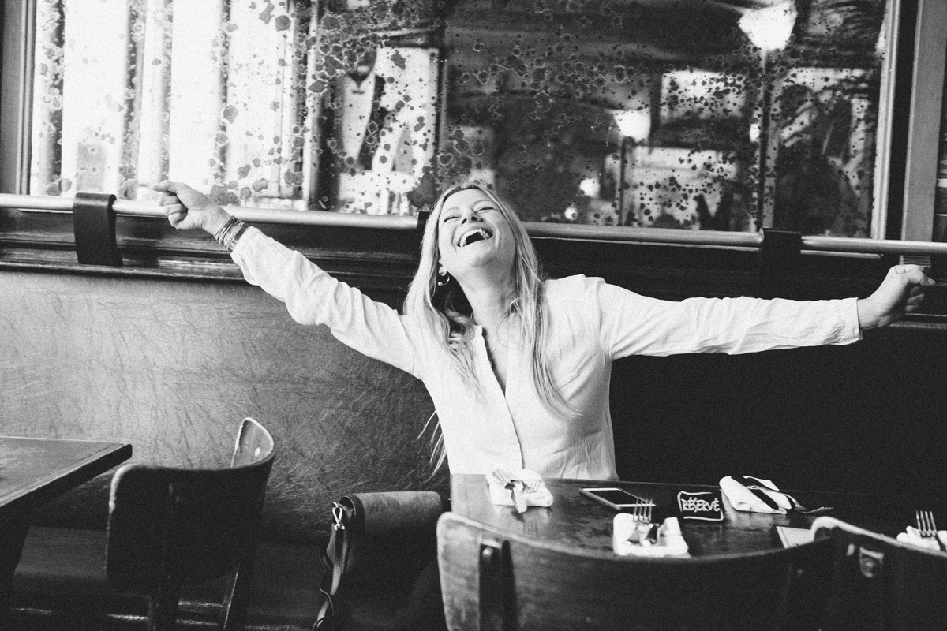
produktívna práca mysle
rutinná a dobré známa práca
práca ≠ zdroj potešenia
radosť zo skazy, nie z úspechu

Slide 5
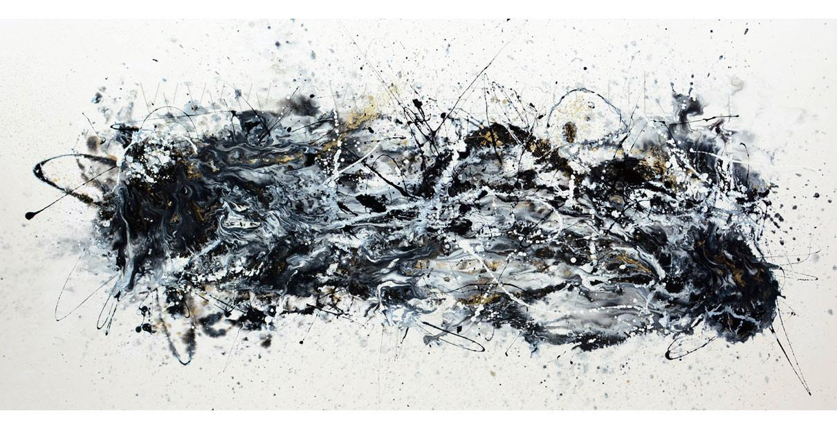
„Umenie (pri maximálnom využití celého svojho potenciálu) ako projekcie vecí, aké by mohli a mali byť, môže človeku poskytnúť neoceniteľnú emocionálnu motiváciu.“
(Randová, Branden 2018, s. 124)

Slide 6

„Najsilnejším vyjadrením veľmi intenzívneho spojenia týchto dvoch prejavov - hrdosti a obdivu - je romantická láska. Jej oslavou je sex.“
„Človek sa zamiluje a sexuálne túži po osobe, ktorá odráža jeho vlastné najhlbšie hodnoty.“
(Randová, Branden 2018, s. 125)

Slide 7
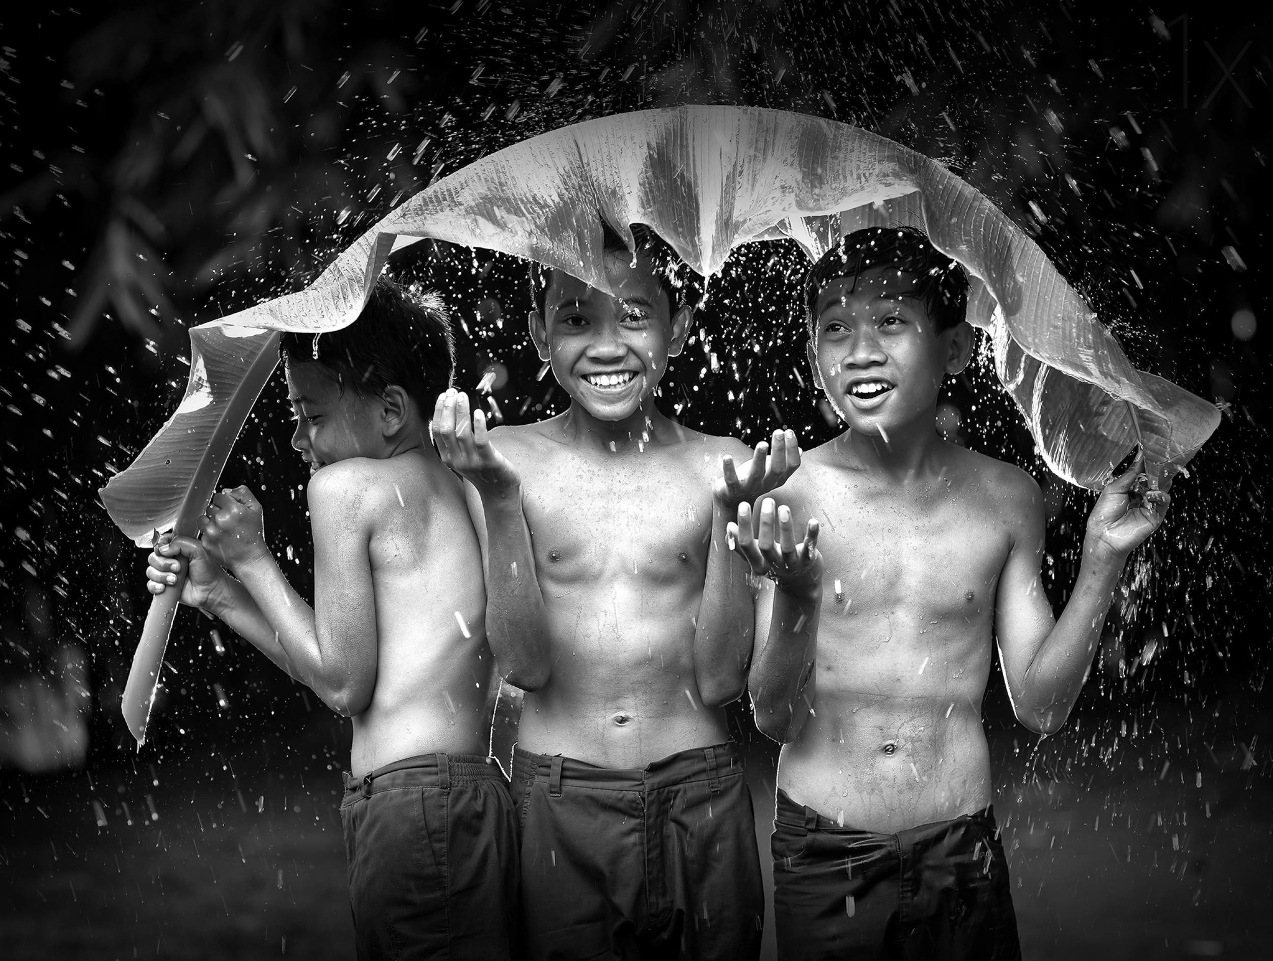
„Zachovanie nepoškvrnenej schopnosti radovať sa zo života je neobyčajným morálnym a psychickým úspechom.“
(Randová, Branden 2018, s. 128)

Slide 8
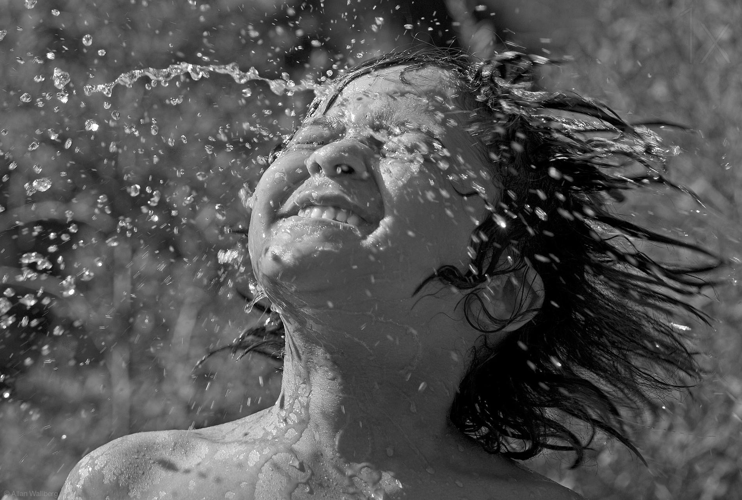
Zdroje:
RANDOVÁ, Ayn. Ctnost sobectví: Nové pojetí egoizmu. Praha: Jirí Kinkor, 2018. ISBN 978-80-7272-820-6.

Slide 9
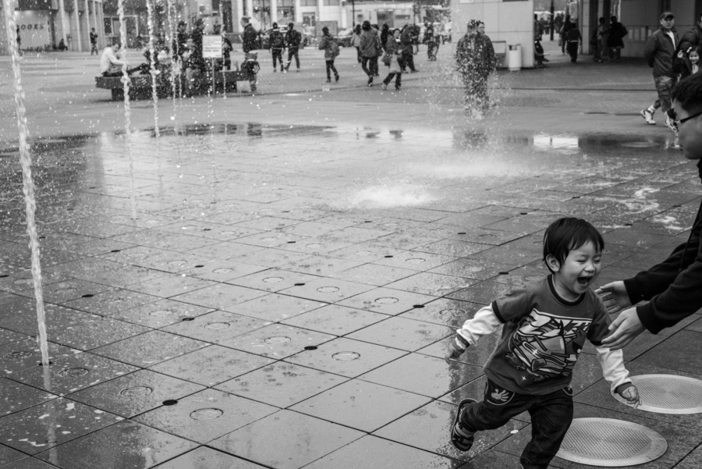
Ďakujem za pozornosť

